Slide 1
Oriëntatie ICT & Software Engineering (OIS)

Slide 2
Programma
Keuzestructuren
Klassenstructuur
Object aanmaken tijdens runtime.

Slide 3
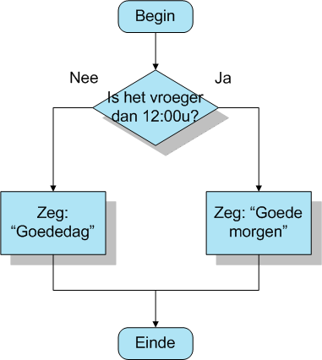
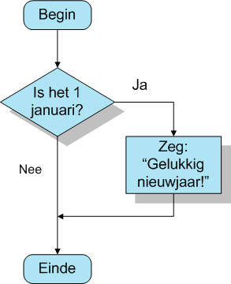
Keuzestructuur (selectie)
Voorbeelden uit het dagelijks leven:

Slide 4
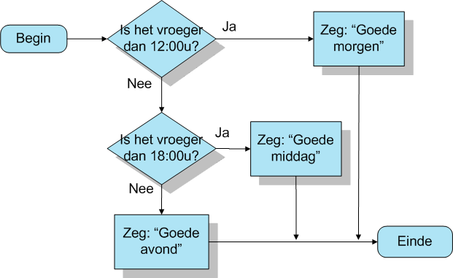
Keuzestructuur (selectie)
Voorbeelden uit het dagelijks leven:

Slide 5
Demo
Focus:
Kijken hoe een Klasse eruit ziet (Form)
Stukje code uitvoeren als iets “waar” is.

Slide 6
Tip-van-de-dag
Weet wat je code doet voordat je het uitvoert.
Notes:
Trail and error gaat meer tijd kosten dan het oplevert.

